Slide 1

Отчет главы администрации о социально-экономическом развитии сельского поселения и результатах деятельности администрации Сосновского муниципального образования за 2019 год

Slide 2
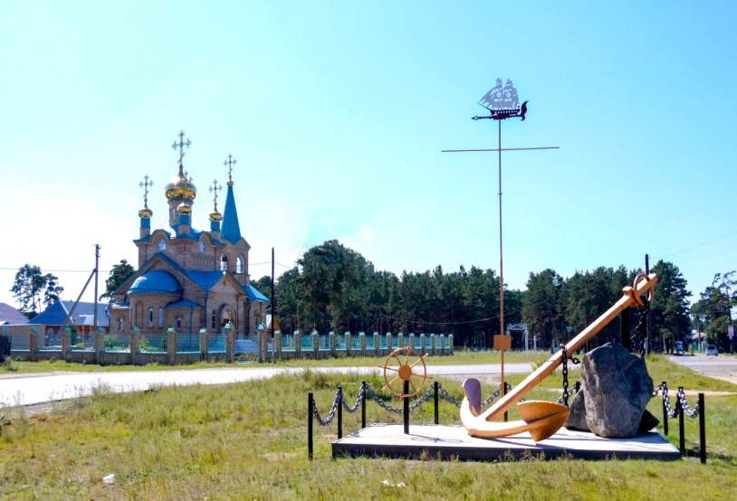
Приоритетные направления развития территории:
Развитие экономического потенциала
Повышение качества жизни населения и развития человеческого потенциала
Повышение качества муниципальных услуг
Эффективное муниципальное управление

Slide 3
Положительная динамика развития по большинству важнейших социально-экономических показателей:
Численность постоянного населения составила 1 757 человек или 100% к соответствующему периоду прошлого года
Среднесписочная численность занятых в экономике составила 673 человека, против 660 человек в 2018 году или 38,3% от общей численности населения
Выручка от реализации продукции, работ, услуг составила 311 500 тыс. руб. или 103,8% к соответствующему периоду прошлого года
Среднемесячная заработная плата составила 39 823 руб., против 37 111 руб. в 2018 году
Обеспеченность собственными доходами на душу населения составила 4 469 руб., против 3 638 руб. в 2018 году

Slide 4
Демографическая ситуация в Сосновском муниципальном образовании
Наименование показателей | Ед. изм. | 2018 г. | 2019 г.
Население, всего, в том числе: занятые в экономике | чел. чел. | 1757 660 | 1757 673
Родилось | чел. | 22 | 11
Умерло | чел. | 26 | 17
Удельный вес численности сельского населения в общей численности населения района составляет
3,5%

Slide 5
По данным ЦЗН г. Усолье-Сибирское и Усольского района:
Уровень регистрируемой безработицы (к трудоспособному населению) составил 0,35%, против 0,41% в 2018 году
Обратились в ЦНЗ 93 человека, против 84 в 2018 году
Официально зарегистрированных безработных 14 человек, против 12 в 2018 году
Трудоустроено 67 человек, против 48 в 2018 году
Численность безработных, состоящих на учете в ЦЗН 4 человека, против 5 человек в 2018 году

Slide 6
Социальная сфера:
Врачебная амбулатория в с. Сосновка
на 36 посещений
Фельдшерско-акушерский пункт в д. Арансахой
(проектная мощность 36 посещений)
МДОУ детский сад № 23 «Улыбка» количество детей на 01.01.2020г. составило
125 человек
МБОУ СОШ № 7 количество детей на 1.01.2020г. составляло
223 человека
ДК «Исток» с фактической вместимостью
162 зрительных места
Библиотека с книжным фондом
11 172 ед.

Slide 7
В течении 2019 года:
Два раза вносились изменения в Устав Сосновского муниципального образования
Администрацией сельского поселения зарегистрировано 507 документов, в том числе 4 письменных обращений граждан
Продолжили свою работу общественные организации
Совет старост
Совет женщин
Совет предпринимателей
Совет ветеранов
Общественная комиссия по делам несовершеннолетних

Slide 8
Меры социальной поддержки | Численность (чел.)
По оплате жилья и коммунальных услуг, финансированные из обл. бюджета | 127
По оплате жилья и коммунальных услуг, финансируемых из федерального бюджета | 122
По оплате топлива, финансируемые из областного бюджета | 91
По оплате топлива, финансируемые из федерального бюджета | 122
Меры социальной поддержки в твердой денежной сумме педагогическим работникам | 36
Ежемесячная выплата денежных средств на содержание детей, находящихся под опекой или попечительством | 2
Ежемесячная выплата денежных средств на содержание детей, переданных на воспитание в приемную семью | 7
Количество детей пользующихся правом на бесплатное питание для учащихся, посещающих общеобразовательное учреждение МОУ СОШ № 7 | 54
ИТОГО: | 561

Slide 10
Исполнение расходной части бюджета
Функциональная статья | Кассовые назначения на 2019 год | Исполнение за 2019 год
Общегосударственные вопросы | 6 853,6 | 6 223,4
Национальная оборона | 287,9 | 287,9
Национальная безопасность | 89,2 | 22,75
Национальная экономика | 2 050,5 | 1 619,5
Жилищно-коммунальное хозяйство | 5 091,5 | 4 988,2
Образование | 90,5 | 88,5
Культура | 6 160,2 | 5 772,8
Социальная политика | 174,2 | 162,0
Физическая культура и спорт | 30,1 | 29,2
Средства массовой информации | 0,7 | 0,6
Межбюджетные трансферты общего характера бюджетам бюджетной системы Российской Федерации | 622,9 | 622,9
ИТОГО: | 21 451,3 | 19 817,7

Slide 11
Реализация муниципальных программ

Slide 12
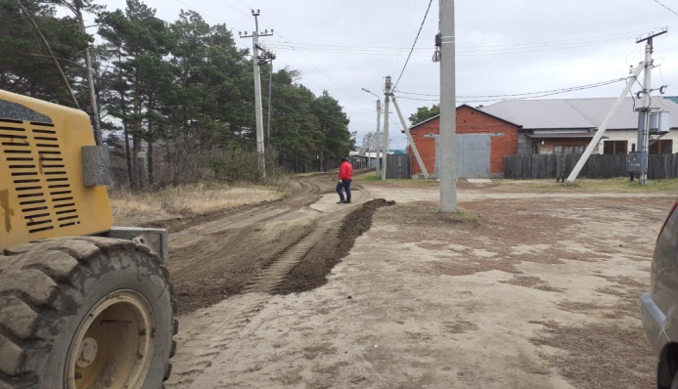
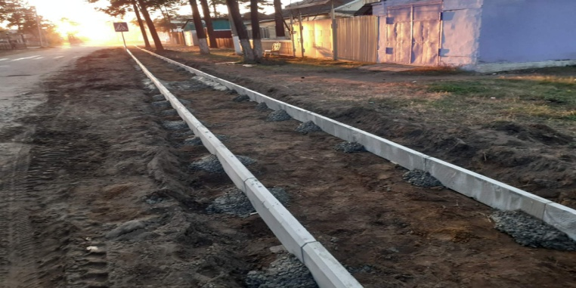
На средства дорожного фонда выполнены мероприятия:
Грейдирование автомобильных дорог
на сумму 51 т. р.
Дооборудовано уличное освещение
на сумму 155,7 т. р.
Устройство пешеходной дорожки по ул. Победы
на сумму 99,9 т. р.

Slide 13
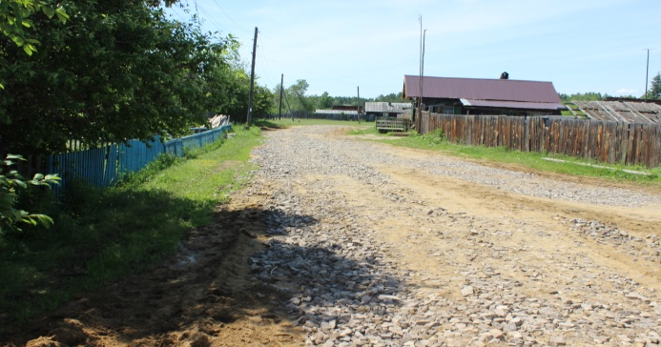
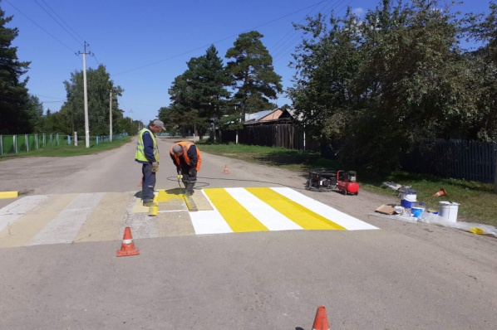
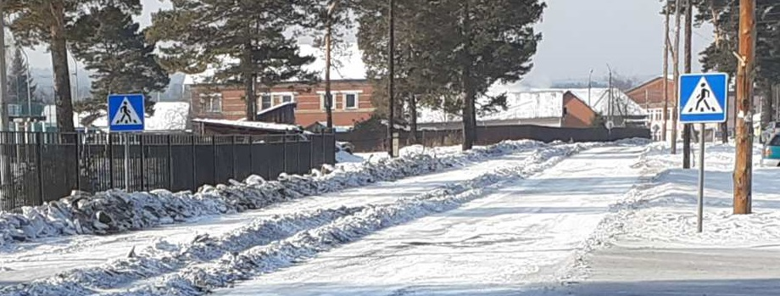
Частичная отсыпка дорог (д. Арансахой и с. Сосновка, ул. Заводская)
на сумму 628,4 т. р.
Нанесение дорожной разметки (ул. Победы и ул. Лесная)
на сумму 45,8 т. р.
Приобретение дорожных знаков (4 шт.)
на сумму 6,4 т. р.

Slide 14
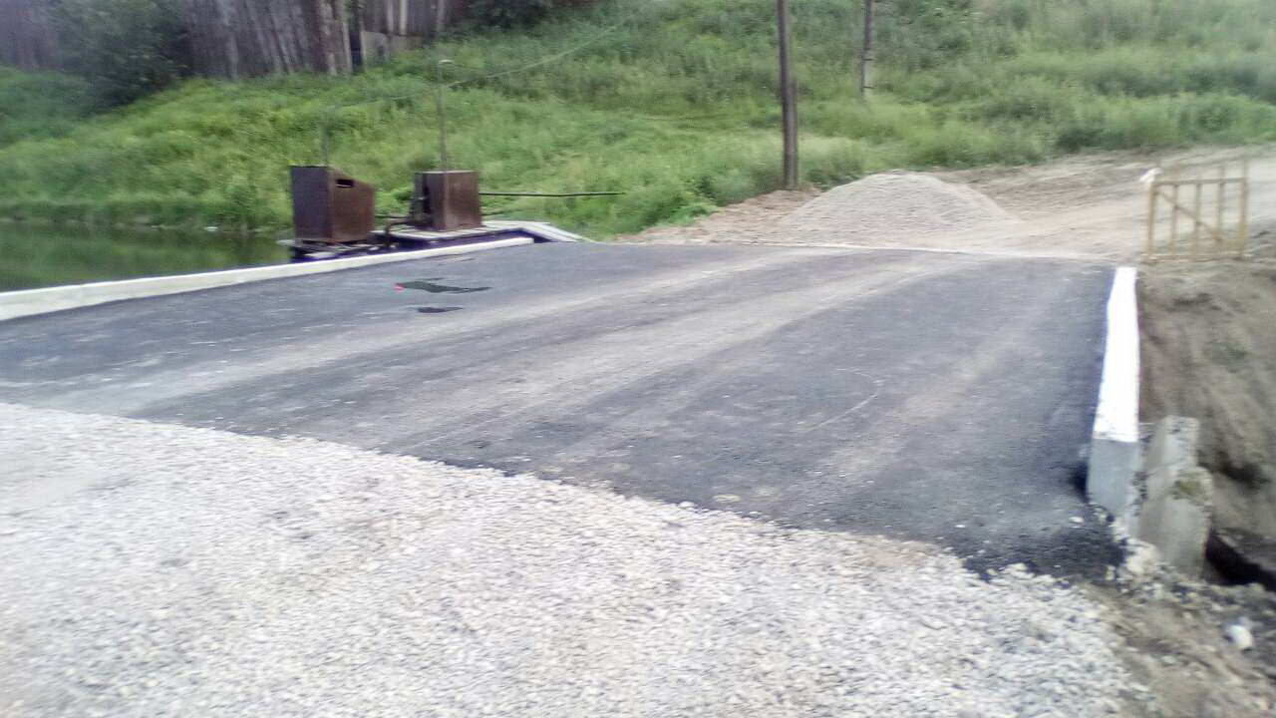
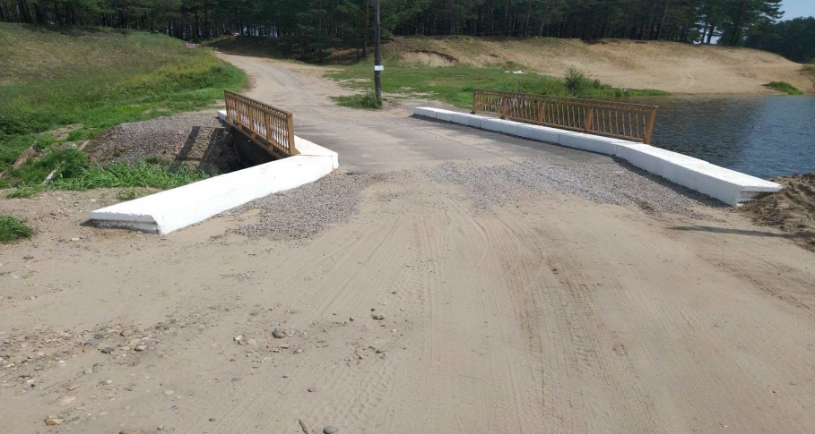
В рамках реализации мероприятий перечня проекта «Народные инициативы»:
Выполнен текущий ремонт переезда участка автомобильной дороги по пер. Заречному, протяженностью 17 м., с установкой перил
На экономию средств от проведения торгов установлены барьерные ограждения из железобетонных блоков по пер. Заречному, с двух сторон, общей протяженностью 33,6 м., объем финансирования составил
Общая сумма 441,95 т. р.

Slide 15
На 01.01.2020 год задолженность населения за услуги жилищно-коммунального хозяйства составляет:
перед ООО «ТК Белая» – 435,1 т.р.
(на 01.01.2019г. – 1 166,3 т. р.)
перед ООО «Усольчанка» – 241,4 т. р.
(на 01.01.2019г. – 268,0 т. р.)

Slide 16
В течении 2019 года в сфере жилищно-коммунального хозяйства выполнены мероприятия:
Ремонт сантехнического оборудования в муниципальной квартире по ул. Мира, 1-6 на сумму 37,561 т. р.
Приобретен погружной насос, шланг, хомуты, труба профильная и выполнено бурение скважины для заливки корта на сумму 70,2 т. р.
Проведено исследование воды на микробиологические показатели на сумму 70,7 т. р.
Приобретены строительные материалы (круг, труба) для текущего ремонта переезда участка автомобильной дороги по пер. Заречному на сумму 30 960 т. р.

Slide 17
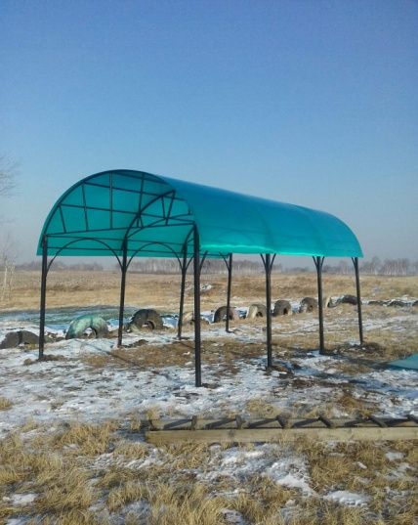
В 2019 году выполнены мероприятия по благоустройству:
в рамках проекта «Народные инициативы»:
Приобретен теневой навес (п. Белогорск)
на сумму 64,817 т. р.

Slide 18
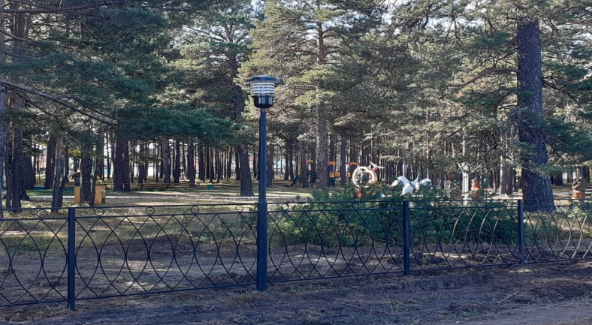
в рамках проекта «Формирование современной городской среды»:
Благоустроенна общественная территория парка отдыха на пересечении улиц Победы и Лесной. Выполнены мероприятия по ограждению и освещению по периметру парка отдыха.
на сумму 2 294,56 т. р.

Slide 19
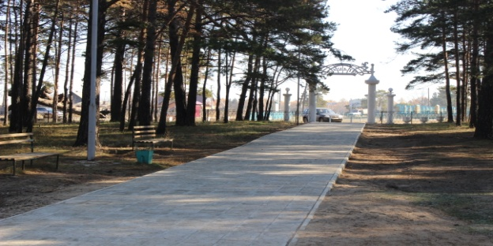
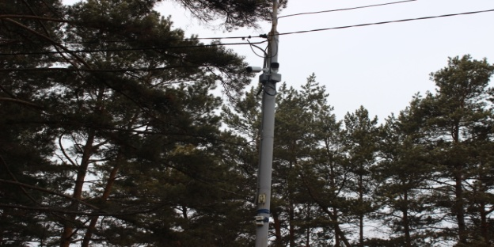
в рамках реализации муниципальной программы Усольского районного муниципального образования выполнены мероприятия:
Укладка тротуарной плитки в парке отдыха
на сумму 775,0 т. р.
Установлено видеонаблюдение на территории парка отдыха
на сумму 225,0 т. р.

Slide 20
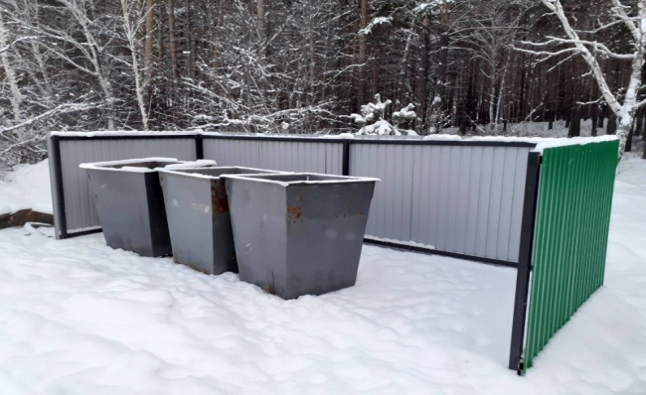
За счет средств субсидии Министерства природных ресурсов:
Выполнено ограждение контейнерных площадок
на сумму 435,0 т. р.
Приобретены мусорные контейнеры за счет экономии средств от проведения торгов
на сумму 156,7 т. р.

Slide 21
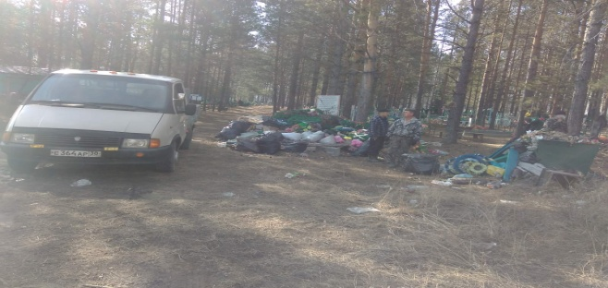
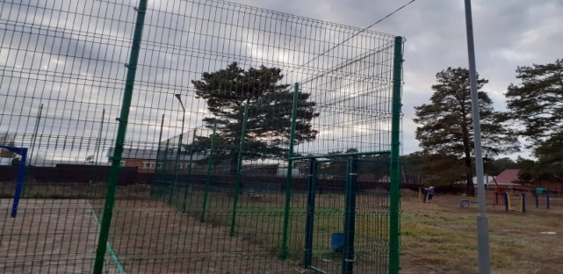
Для дооборудования уличного освещения приобретены уличные светильники и кабель
на сумму 180,2 т. р.
Проведены мероприятия по организации и содержанию мест захоронения (приобретение ГСМ для вывозки мусора)
на сумму 5,5 т. р.
Выполнен ремонт многофункциональной спортивной площадки
на сумму 35,1 т. р.
На выполнение мероприятий по благоустройству (приобретены мусорные контейнеры (40 шт.), перчатки, краска фасадная, эмаль, шпатлевка, пиломатериал, новогодняя гирлянда)
на сумму 629,5 т. р.

Slide 22
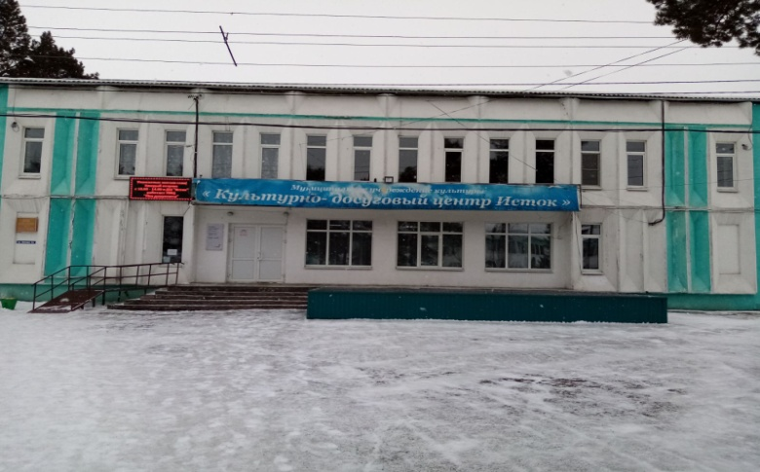
в рамках программы «Социальная политика»:
Выполнен ремонт сцены ДК «Исток»
на сумму 23,0 т. р.
Выполнены мероприятия по социальному обеспечению (доплата к пенсии)
на сумму 134,0 т. р.

Slide 23
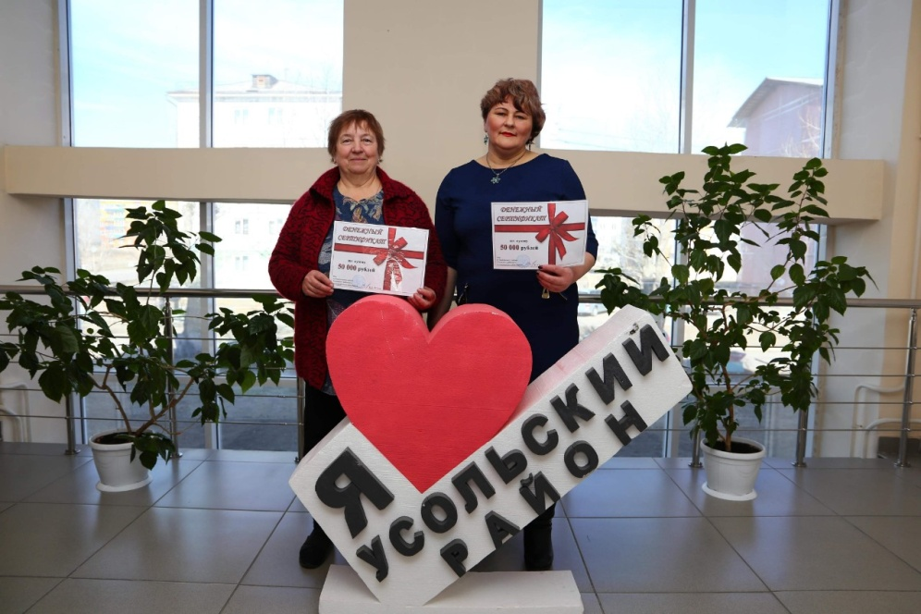
ТОС Заводская, ТОС Береговая
Проект ул. Заводской: Создание и обустройство зоны отдыха «Лето без интернета». Руководитель проекта – Гиренко Т.И.
Проект ул. Береговая: Создание и благоустройство спортивно-игровой площадки для населения разных возрастов «Берег нашей мечты». Руководитель проекта – Вайгачева М.С.
Размер гранта составил, на одного грантополучателя,
50 000 руб.
Руководитель проект ТОСа ул. Береговая Гиренко Т.И. подала заявку на участие в областном конкурсе Иркутской области и получила дополнительно грант на благоустройство зоны отдыха
на сумму 125 000 руб.

Slide 24
Реализация мероприятий согласно заключенным соглашениям о социально-экономическом сотрудничестве:
Заключено 13 соглашений, исполнение составило 41,0 т. р.
На проведение социальных и культурно-массовых мероприятий – 38,0 т. р.
На проведение природоохранных мероприятий – 3,0 т. р.
Кроме соглашений предоставлена помощь:
Печкин А.Ю. –5,0 т. р. (вывоз мусора)
Леонтьев А.А. – 3,0 т. р. (празднование «Дня Победы»)
СХ ПАО «Белореченское» - 3,0 т. р. (тур. слет), 20 новогодних подарков
СХ ПК «Усольский свинокомплекс» – 4,5 т. р. (тур. слет), конфеты для проведения утренников (школа, сад, ДК) – 8,0 т. р.
Благотворительный Фонд Павла Ильича Сумарокова – 50 новогодних подарков для детей из малообеспеченных семей

Slide 25
План развития на 2020 год
В рамках проекта «Формирование современной городской среды»
Устройство пешеходных дорожек в парке отдыха с. Сосновка
на сумму 2 653 200 руб.
В рамках проекта «Народные инициативы»
Устройство пешеходной дорожки с. Сосновка, ул. Лесная, вдоль МБОУ СОШ № 7 и МДОУ «Детский сад № 23» протяженностью 250 м., с укладкой асфальтового полотна и бортового камня
на сумму 927 100 руб.

Slide 26
В рамках мероприятий по обеспечению развития и укрепления материально-технической базы домов культур
Предоставлена субсидия (ремонт стен, полов, колонн, кровельные работы, ремонт окон, дверей, лестничных маршей, фасадные работы)
в сумме 2 115 760 руб.
В рамках реализации мероприятий по грантовой поддержке местных инициатив граждан
Предоставлена субсидия на реализацию мероприятия «Веревочный парк».
в сумме 599 000 руб.
общие расходы по проекту составят 1 500 000 руб.
в том числе: субсидия УРМО 500 000 руб.

Slide 27
Направлены заявки на получение субсидии из областного бюджета на следующие мероприятия:
Изменить зону СХЗ на ИЖС в районе двух 24-х квартирных домов, площадь участков составляет 13 450 кв. м.,
Перевод земельных участков из состава земель лесного фонда в земли иных категорий, улицы: Лесная, Д. Зарукина, Пионерская, Фабричная, Мира и для оформления действующего кладбища в с. Сосновка, площадью 77 390 кв. м.

Slide 28
Выполнить строительство гаража на территории администрации сельского поселения
сметная стоимость 598,8 т. р.
Завершить работы по укладке тротуарной плитки в парке отдыха с. Сосновка
сметная стоимость 1 056,6 т. р.
Провести лицензирование скважин, предназначенных для питьевого водоснабжении
ориентировочная стоимость 93,0 т. р.
Выполнить текущий ремонт (укладка асфальта) автомобильной дороги по ул. Мира
сметная стоимость 2 000 т. р.
На данный момент УРМО предусмотрели в бюджете района
1 000 000 руб. на выполнение данного мероприятия

Slide 29
В д. Арансахой планируется выполнить следующие мероприятия:
Установить памятник участникам ВОВ
сметная стоимость 133 т. р.
Выполнить ремонт гостевого домика
сметная стоимость 207 т. р.
Продолжить благоустройство дорог и дворовых территорий на денежные средства, полученные от налогов от уплаты акцизов
Грейдирование
Частичная отсыпка
Приобретение дорожных знаков
Расчистка от снега и наледи

Slide 30
Инициативные группы граждан по ул. Пионерская и ул. Рыбоводов изъявили желание создать ТОС, а так же разработать и представить социально значимый проект в Усольское районное муниципальное образование для участия в конкурсе
ТОСы ул. Береговая и ул. Заводская продолжат в 2020 году свои проекты по благоустройству

Slide 31
ВСЕМ СПАСИБО ЗА ВНИМАНИЕ!

